Slide 1
Android Notifications
уведомления

Slide 2
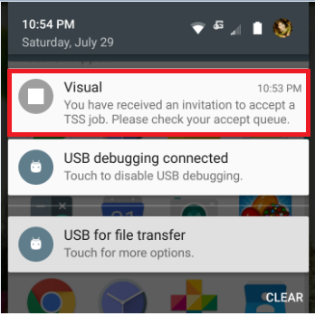
Оповещения, в своей самой простой и компактной форме, отображают иконку, заголовок и немного текста.

Slide 3
Рассмотрим содержание оповещения
Иконка задается с помощью setSmallIcon()
Заголовок задается при помощи setContentTitle()
Основной текст оповещения задается setContentText()
Приоритет – setPriority(). Приоритет определяет, насколько навязчивым будет наше оповещение (Android 7.1 и ниже) или важность канала (Android 8.0 и выше).

Slide 4
Пример создания оповещения на Kotlin
var builder = NotificationCompat.Builder(this, CHANNEL_ID) .setSmallIcon(R.drawable.notification_icon) .setContentTitle(textTitle) .setContentText(textContent) .setPriority(NotificationCompat.PRIORITY_DEFAULT)
NotificationCompat – API-интерфейс из библиотеки поддержки Android.
Эти интерфейсы позволяют использовать функции, доступные только
в новых версиях android, при этом обеспечивая совместимость с четвертой
версией.

Slide 5
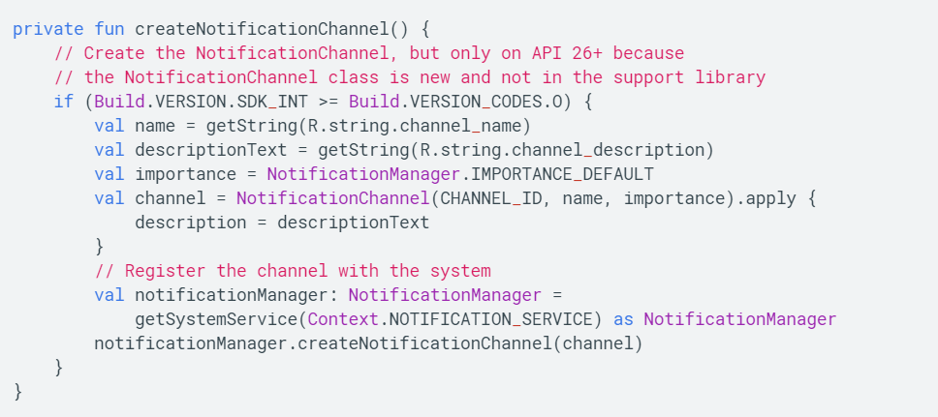
Прежде чем отправить уведомление, вы должны зарегистрировать канал уведомлений
вашего приложения в системе, передав экземпляр NotificationChannel для createNotificationChannel ().
На заметку: этот код должен быть выполнен непосредственно перед отправкой уведомления, так как здесь создается канал, по которому мы его передаем. Так же не будет проблемой повторять этот блок кода, так как создание уже созданного канала не загружает память, так как не выполняет операций.

Slide 6
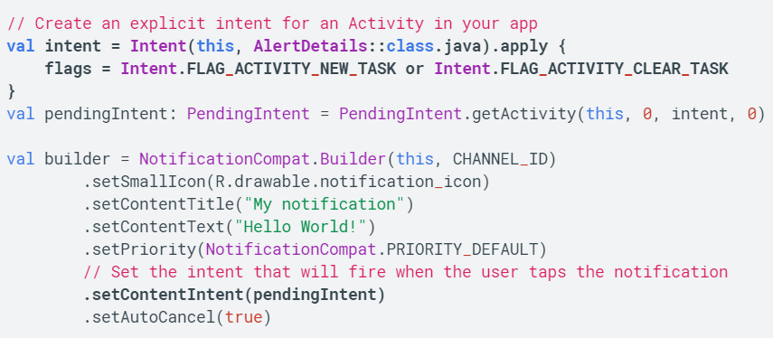
Действия по нажатию
Каждое уведомление должно отзываться на нажатие, обычно это открытие соответствующей активити в нашем приложении. Чтобы это сделать, мы должны обозначить нужный интент, использовав для этого объект PendingIntent и поместить его в метод setContentIntent.
Здесь setAutoCacnel установлен в true, что значит, что уведомление автоматически удалится, как только пользователь на него нажмет.

Slide 7
Pending Intent используется для передачи прав другому приложению на исполнение указанной операции, как если бы это приложение было вами. Поэтому стоит быть осторжными при создании такого интента. Стоит пострить всё так, чтобы обращение было именно к нужному компоненту и правильным образом. Для этого нужны флаги.
Флагов может быть множество. Например, в предыдущем примере мы открываем активность, которая создана только для ответа на уведомление (то есть при всём желании пользователь никогда не попадет на неё с самого приложения). Поэтому флаги говорят нам, что будет создана новая таска, а не добавлена новая в стек.

Slide 8
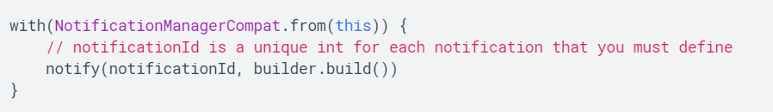
Показ уведомления
Чтобы уведомление появилось, нужно вызвать NotificationManagerCompat.notify() и передать в него ID уведомление и NotificationCompat.Builder.buil()

Slide 9
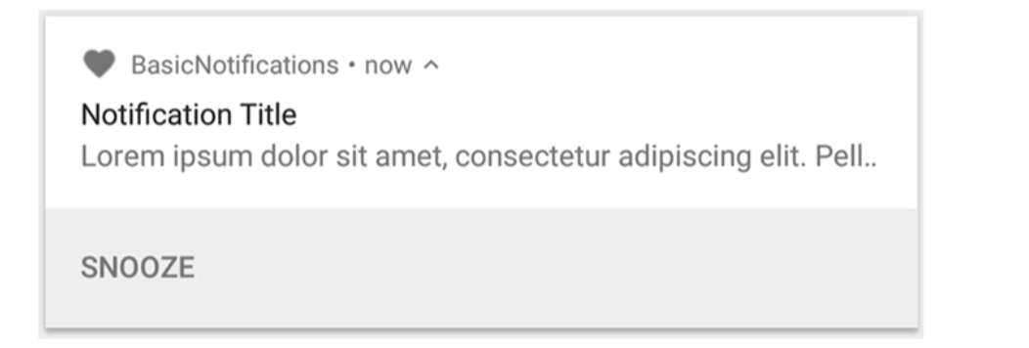
Кнопки на уведомлениях
Иногда уведомления могут предлагать нам выполнить какое-либо действие, например, нажать на кнопку. Для того, чтобы реализовать такое поведение, рассмотрим следующий код:

Slide 10
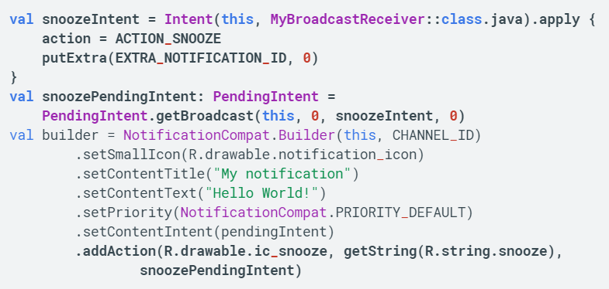

Slide 11
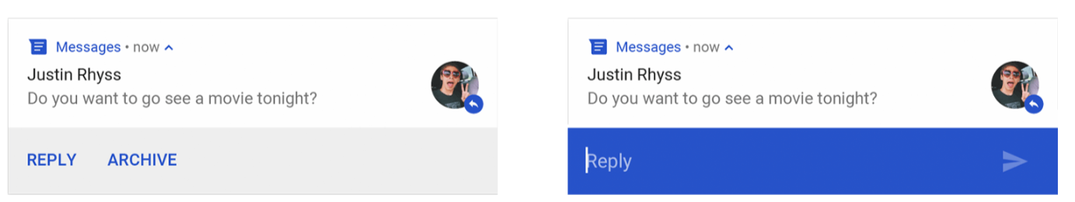
Отправка ответа из уведомления
Иногда мессенджеры позволяют нам отвечать на сообщения непосредственно из уведомления, не открывая при этом само приложение. Такое действие отображается как дополнительная кнопка в уведомлении, которая открывает текстовый ввод. Когда пользователь заканчивает ввод, система присоединяет текстовый ответ к интенту, который был указан для уведомления, и отправляет интент в ваше приложение.

Slide 12
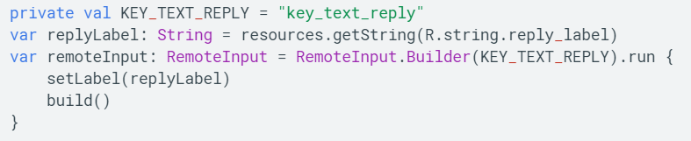
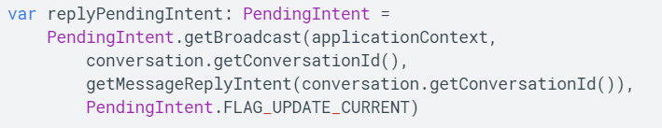
Для создания уведомления, поддерживающего ответ, нужно проделать следующие шаги:
1) Добавить соответствующую кнопку
2) Создать PendingIntent для действия ответа
ВНИМАНИЕ: если заново использовать тот же PendingIntent для ответа в чат, пользователь может отправить сообщение не туда. Нужно использовать ID для каждого чата.

Slide 13
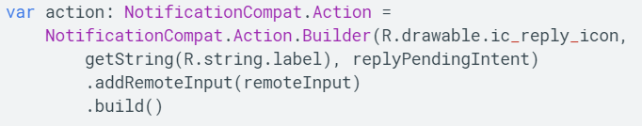
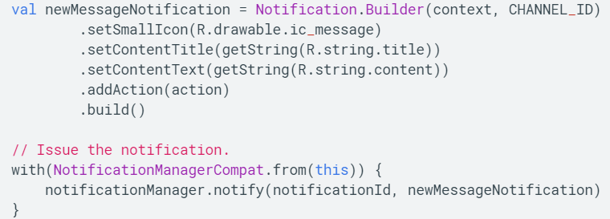
3) Добавить RemoteInput при помощи addRemoteInput()
4) Отправка уведомления

Slide 14

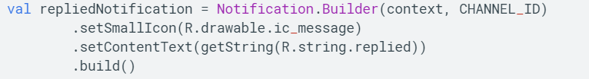
3)Чтобы получить ответ пользователя, нужно вызвать RemoteInput.getResultsFromIntent(), передав в него интент, полученный из бродкаст ресивера.
4) После обработки ответа необходимо обновить уведомление с помощью повторной отправки уведомления (но уже другого, без поля ввода). Для того, чтобы пользователь убедился в том, что ответ был получен.

Slide 15
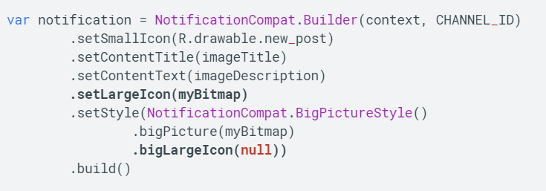
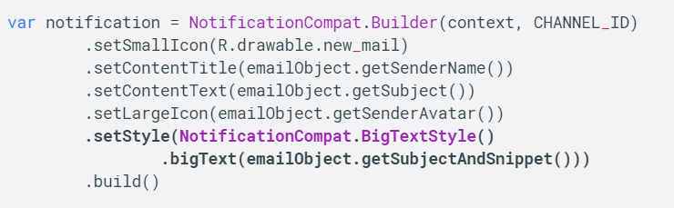
Разворачиваемые уведомления

Slide 16
Видимость уведомлений
Для того, чтобы сделать наши уведомления более или менее навязчивыми, мы можем контролировать уровень их видимости. Для этого нужно вызвать setVisibilty() и указать одно из значений:
1) VISIBILITY_PUBLIC показывает полное содержание уведомления
2) VISIBILIty_SECRET не отображает какую-либо часть уведомления на экране блокировки
3) VISIBILITY_PRIVATE показывает значок и заголовок, но скрывает его полный текст
Когда установлен VISIBILITY_PRIVATE вы также можете предоставить альтернативную версию содержимого, которая скрывает определенные детали. Например, в уведомлении об SMS показывать, что у вас три сообщения, но не показывать от кого. Для этого нужно создать альтернативное уведомление с помощью билдера, а затем прикрепить его к обычному уведомлению с помощью setPublicVersion.

